Slide 1
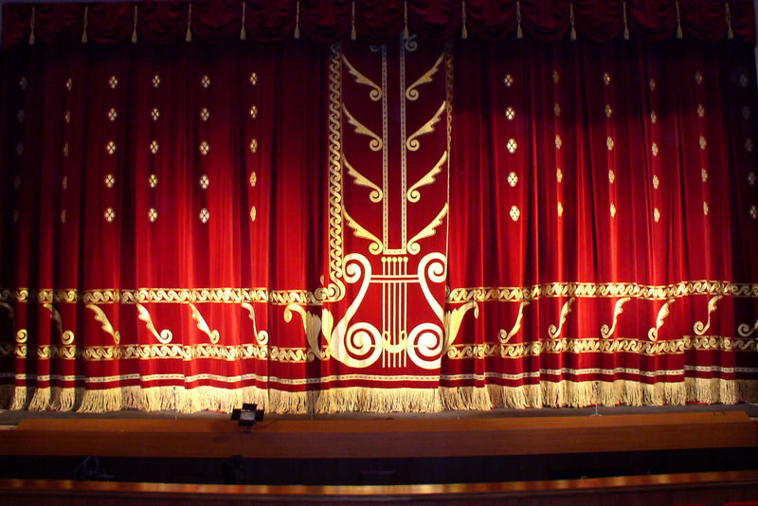
Волшебный мир театра
Подготовила Захарова.C.A

Slide 2
Фойе

Slide 3
Зрительный зал

Slide 4
Занавес

Slide 5
Сцена

Slide 6
Оркестровая яма

Slide 7
Декорации

Slide 8
Бутафория

Slide 9
Кто работает в театре? Актёр/актриса

Slide 10
Режиссёр – распределяет роли, проводит репетиции с актёрами, объясняет им как двигаться, когда сделать паузу

Slide 11
Гримёр – накладывает актёрам грим

Slide 12
Костюмер – отвечает за хранение и подготовку костюмов

Slide 13
Звукооператор – во время спектакля включает фонограмму(шум дождя, рокот волн и т. д)

Slide 14
Осветитель – с помощью сафитов может изобразить на сцене рассвет или закат

Slide 15
Наконец, спектакль готов и театр приглашает зрителей. Новый спектакль называется премьерой

Slide 16
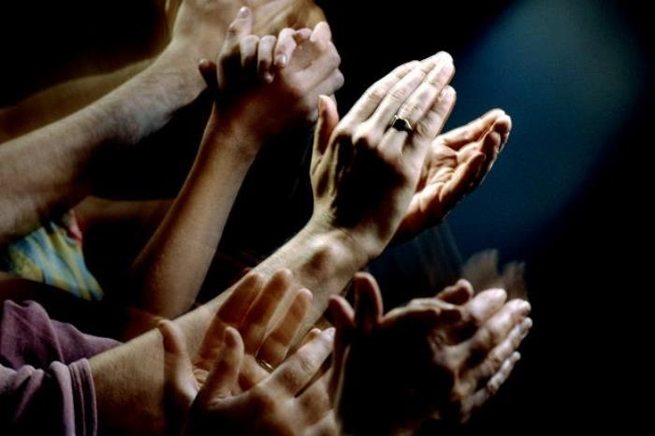
Аплодисменты!!!

